Slide 1
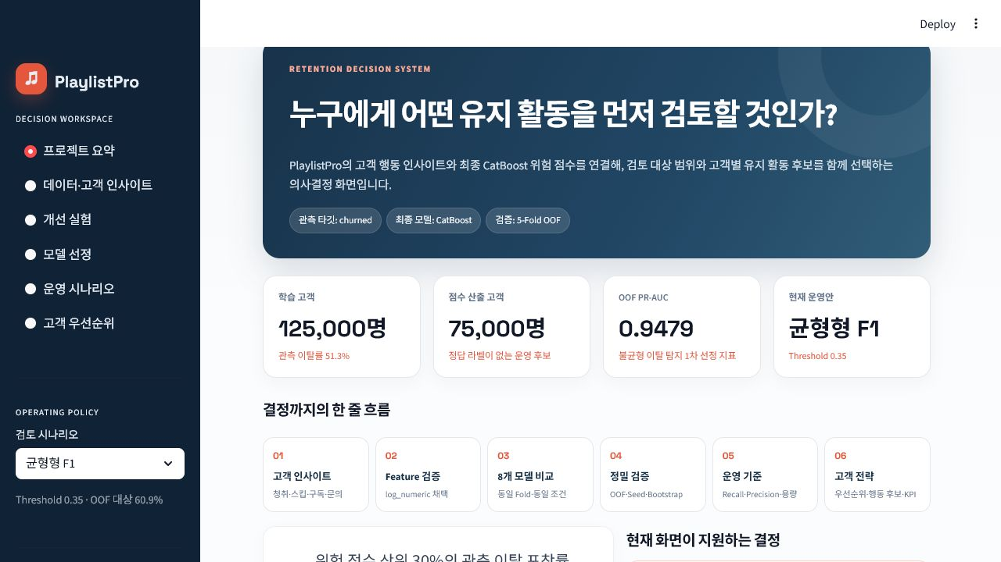
CUSTOMER RETENTION
PlaylistPro
누구에게 어떤 유지 활동을
먼저 검토할 것인가?
EDA → 공정 비교 → CatBoost 위험 순위 → 운영 선택지
최종 제출 패키지 · 2026.07.22

Slide 2
PROBLEM → DECISION
예측 점수가 아니라 운영 의사결정까지 연결
목표
이탈 가능성이 높은 고객을 찾고, 제한된 접촉 자원을 우선순위에 맞춰 검토한다.
1. 신호 확인
2. 위험 순위화
3. 운영안 선택
4. 사후 검증
사용량·요금제·문의·일시정지 등 관찰 신호를 점검
동일 조건 비교 후 CatBoost OOF 확률로 우선순위 생성
Recall·Precision·접촉량·비용 가정을 함께 제시
실제 캠페인 A/B 테스트와 미래 라벨로 효과 확인
책임 경계
앱은 행동 후보와 가정 기반 계획을 제시한다. 실제 고객 접촉·할인 집행·법적 승인은 조직이 결정한다.
PlaylistPro · 최종 제출
02

Slide 3
DATA & SCOPE
규모는 충분하지만, 현실 일반화에는 명확한 한계
125,000
75,000
51.34%
20개
학습 고객
미라벨 고객
학습 데이터 이탈률
컬럼 (타깃 포함)
확인된 데이터 품질
발표에서 반드시 밝힐 한계
• 결측치 0
• 중복 고객 0
• Train/Test 키 중복 0
• 범주·수치 스키마 검증 완료
• 규칙 기반 합성 데이터로 판단
• 예측 시점·이탈 horizon 미정의
• 외부 라벨 Holdout 없음
• 라이선스·Rules 최종 승인은 사람 확인 필요
PlaylistPro · 최종 제출
03

Slide 4
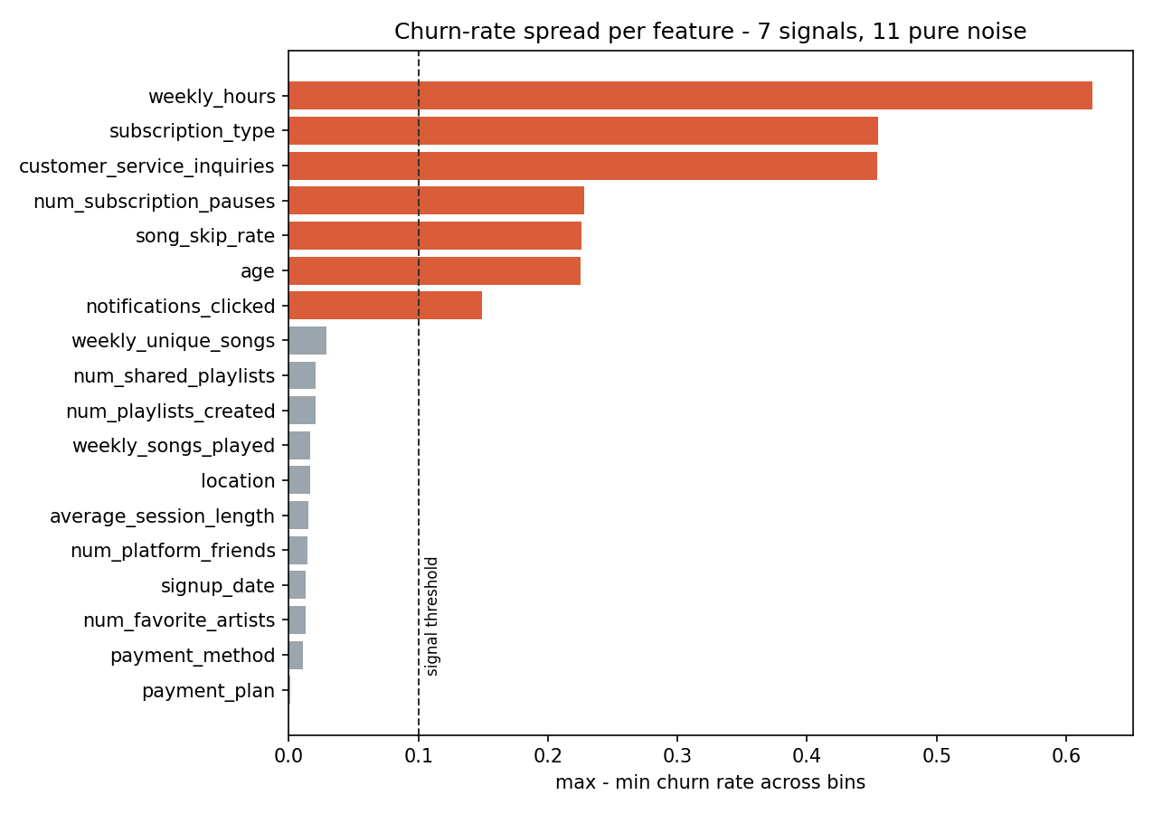
EDA → PREPROCESSING
EDA에서 발견한 신호를 최소한의 전처리로 연결
관찰된 핵심 신호
01 weekly_hours 감소
02 Free 요금제
03 service inquiry 증가
04 subscription pauses
05 track skip 증가
채택
log_numeric: Logistic PR-AUC +0.006798
PlaylistPro · 최종 제출
04

Slide 5
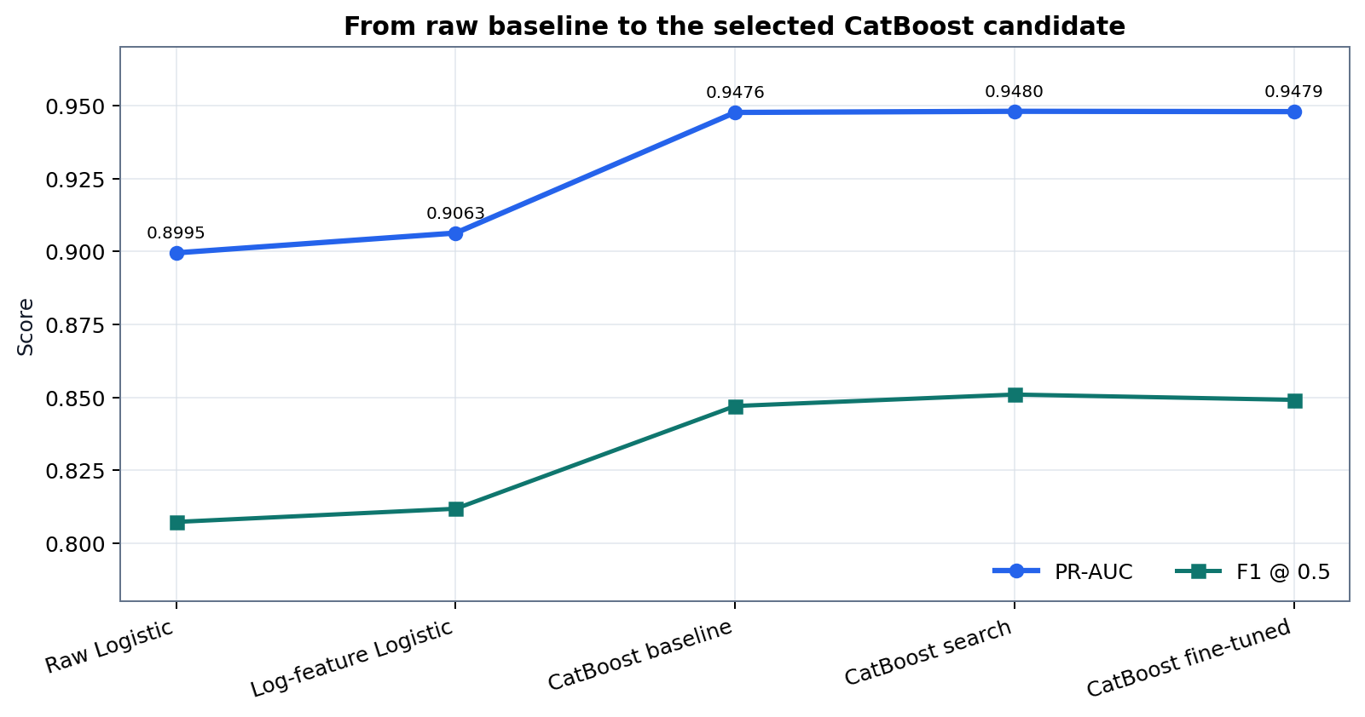
PERFORMANCE PROGRESSION
Baseline부터 최종 후보까지 개선 경로를 기록
실험 판단 원칙
채택
• 로그 변환 수치 특징
• 동일 fold·동일 지표 비교
• Top 3 정밀 튜닝
제외
• +1 ratio 파생 특징
↳ 복잡도 대비 PR-AUC 저하
재학습 없이 기존 결과 재사용
PlaylistPro · 최종 제출
05

Slide 6
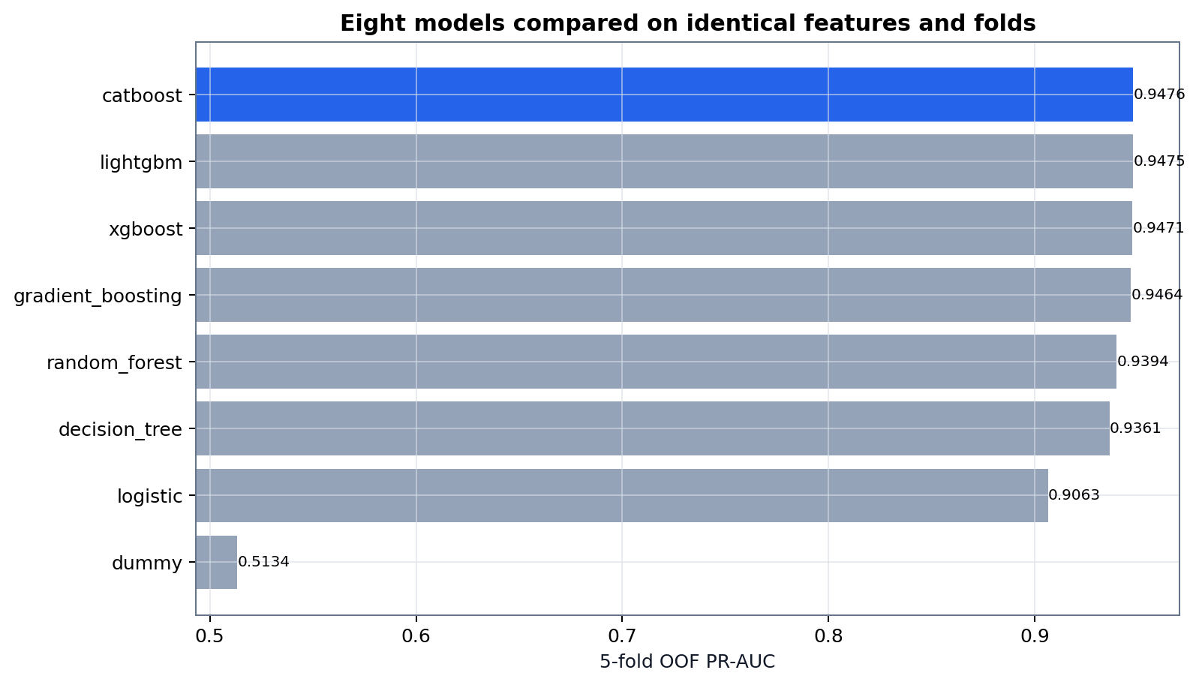
FAIR MODEL COMPARISON
8개 모델을 같은 조건에서 공정하게 비교
0.947622
CatBoost baseline PR-AUC
0.947534
LightGBM baseline PR-AUC
0.947052
XGBoost baseline PR-AUC
PlaylistPro · 최종 제출
06

Slide 7
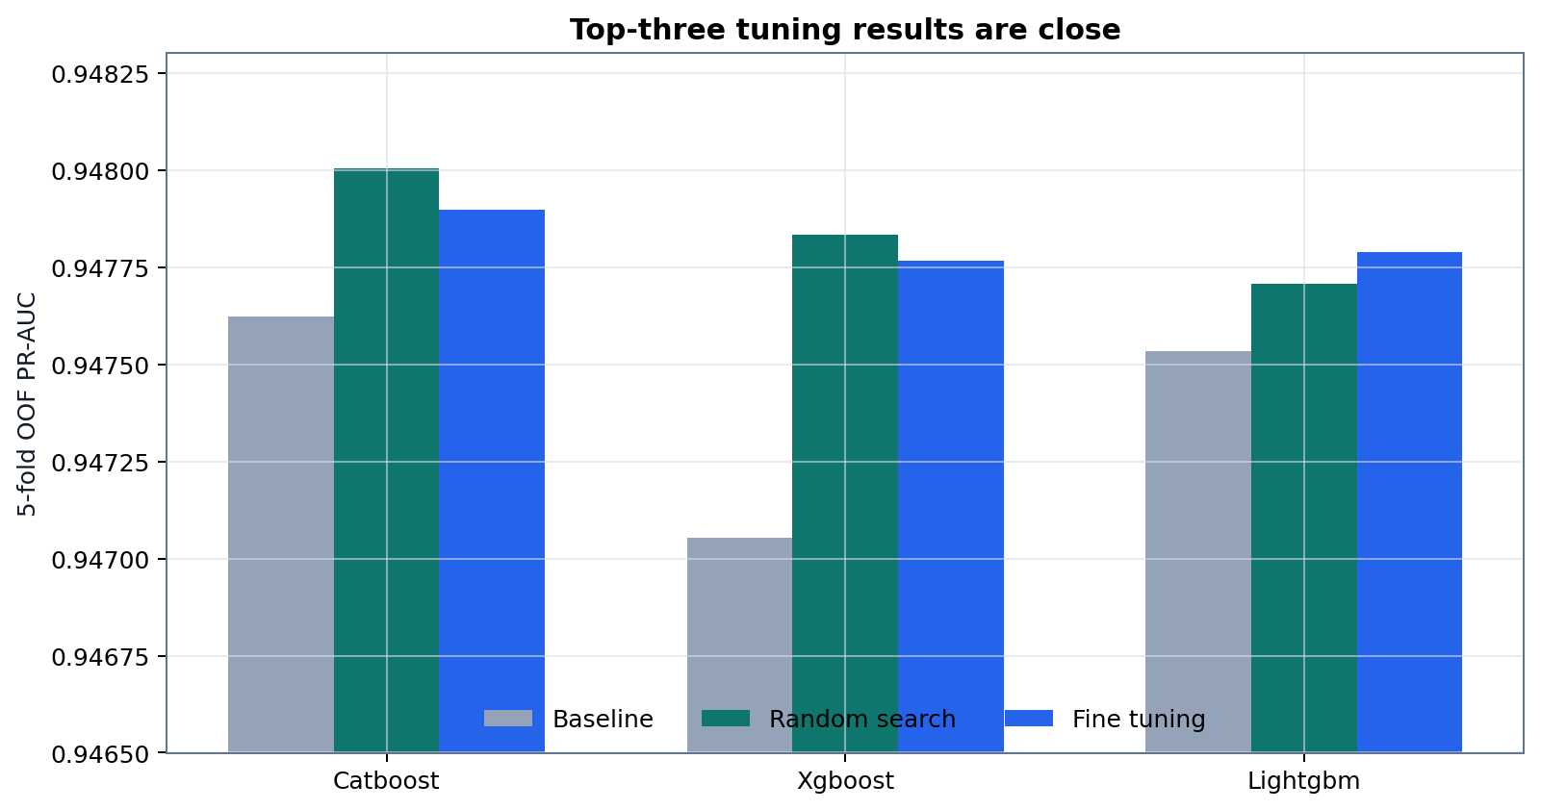
BOUNDED SEARCH
탐색 상한을 지키고 Top 3만 정밀 튜닝
Fine CV PR-AUC
CatBoost
0.947913
LightGBM
0.947806
XGBoost
0.947793
차이는 작다. 따라서 단일 점수만으로 과장하지 않고 안정성·운영 해석을 함께 본다.
PlaylistPro · 최종 제출
07

Slide 8
MODEL DECISION
CatBoost를 최종 위험 순위 모델로 선택
선정 근거
중요한 해석
• Fine CV PR-AUC 1위: 0.947913
• OOF PR-AUC: 0.947897
• ROC-AUC: 0.941959
• 5-seed 평균: 0.947880
• 범주형·비선형 관계를 안정적으로 처리
LightGBM은 기본 threshold에서 Recall·Calibration이 조금 더 나았다. Bootstrap 구간도 겹친다.
따라서 CatBoost를 ‘절대 우승 모델’이 아니라 현재 데이터에서 근소하게 앞선 위험 순위 후보로 표현한다.
운영 기본안
Balanced F1 threshold = 0.35
모델 선택 ≠ 캠페인 효과 입증
PlaylistPro · 최종 제출
08

Slide 9
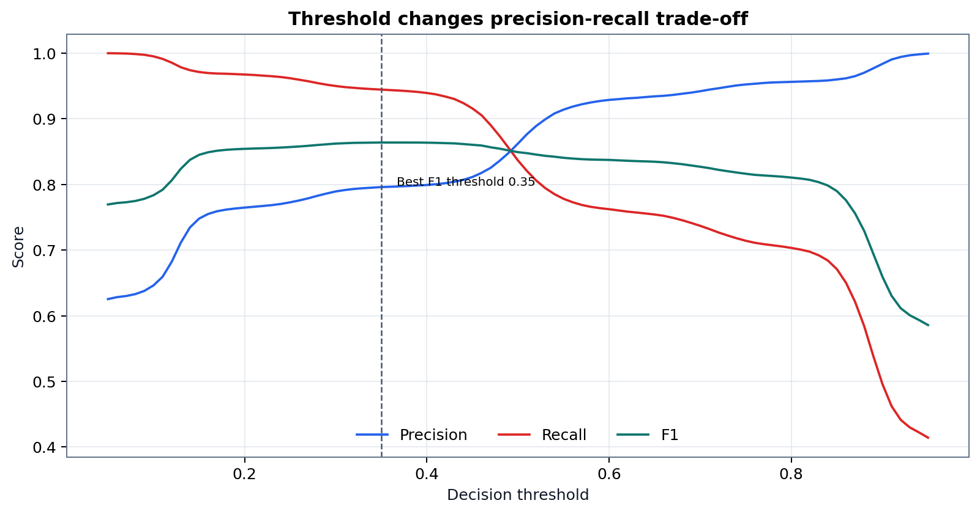
OPERATING SCENARIOS
Threshold는 정답이 아니라 운영 선택지
시나리오별 trade-off
Recall 우선 · 0.29
대상 77,700 · Recall .9518 · FN 3,091
Balanced F1 · 0.35
대상 76,143 · F1 .8638 · FN 3,569
Precision 우선 · 0.74
대상 48,463 · Precision .9507 · FP 2,388
예산·접촉비·허용 FN에 따라 담당자가 선택
PlaylistPro · 최종 제출
09

Slide 10
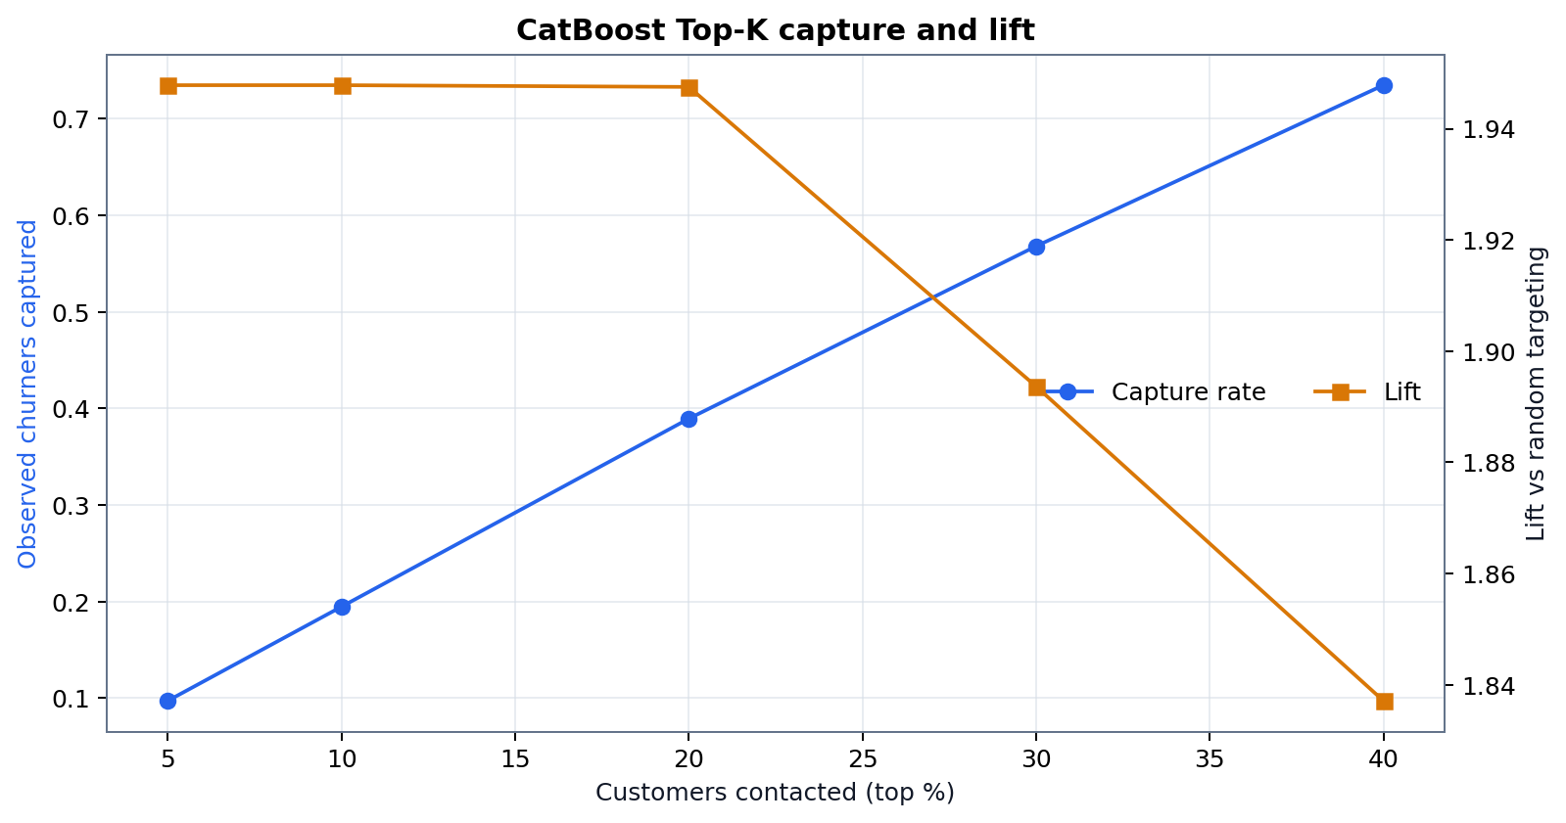
TOP-K · LIFT · DECILE
Top-K로 제한된 접촉 자원의 기대 범위를 확인
19.48%
Top 10%의 이탈자 Capture
100%
Top 10% Precision (OOF)
1.948×
Top 10% Lift
※ 합성 데이터의 OOF 결과이므로 실제 캠페인 성과로 해석하지 않는다.
PlaylistPro · 최종 제출
10

Slide 11
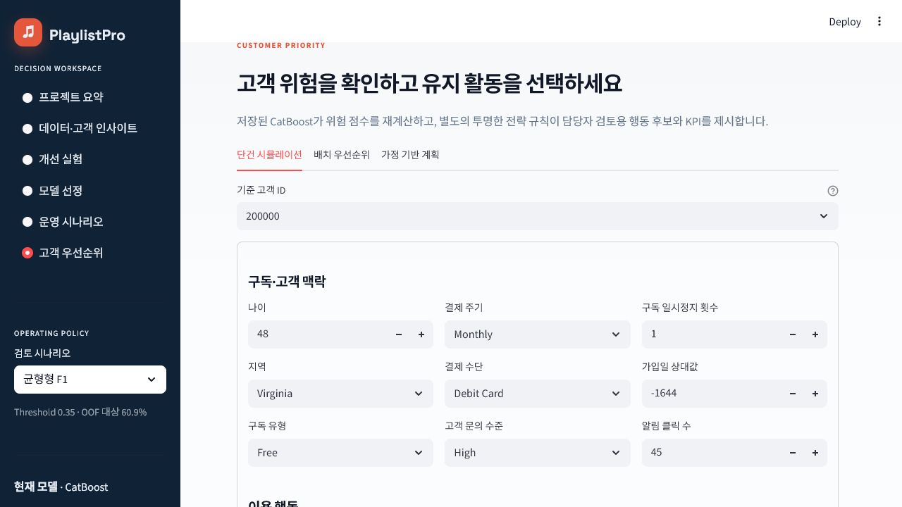
DECISION SUPPORT APP
Streamlit에서 위험 고객을 행동 후보로 전환
사용 흐름
1 위험 고객 필터
2 운영 단계·1차 신호 확인
3 구독 유형별 비용·가치 가정
4 접촉량·예상 규모 비교
5 담당자 승인 후 실행
앱이 하지 않는 것
실제 CRM 발송·할인 집행·효과 확정
PlaylistPro · 최종 제출
11

Slide 12
REPRODUCIBILITY
제출 패키지 자체로 재현·검토 가능하게 구성
17/17
6개
3개
SHA-256
테스트 통과
Streamlit 화면 AppTest
실행 완료 노트북
모델 무결성 검증
패키지 구성
재현 원칙
README · 데이터 출처 · 전처리/학습 보고서
노트북 · 모델 · 메트릭 · 스키마
Streamlit 앱 · 발표자료 · 요구사항 추적표
• 기존 Run manifest와 checkpoint 재사용
• 전체 모델 재학습 없음
• 동일 산출물 재생성 스크립트 포함
• 원본 CSV ↔ 그래프 추적 가능
PlaylistPro · 최종 제출
12

Slide 13
LIMITATIONS & NEXT
현재 결과의 경계를 밝히고 다음 검증을 제안
지금 확정할 수 없는 것
다음 검증 우선순위
• 실제 캠페인 실행 결과
• 이탈 방지 uplift·증분 ROI
• 미래 시점 일반화
• 데이터 라이선스 최종 법적 승인
• 비용·고객가치 가정의 조직 승인
1 시간 기반 외부 Holdout
2 세그먼트별 오류·Calibration 재검증
3 캠페인 A/B 테스트
4 Incremental uplift·ROI 측정
5 운영 비용·가치 가정 보정
Holdout을 본 뒤 재선택하지 않기
PlaylistPro · 최종 제출
13

Slide 14
FINAL TAKEAWAYS
발표에서 남길 5가지
01
EDA 신호를 전처리·모델링 판단으로 연결했다.
02
8개 모델을 같은 조건에서 비교하고 탐색 범위를 통제했다.
03
CatBoost는 PR-AUC·안정성 기준의 근소한 최종 후보다.
04
Threshold·Top-K·비용 가정을 운영 선택지로 제공한다.
05
실제 효과는 Holdout과 A/B 테스트로 검증해야 한다.
PlaylistPro · Decision-ready retention analytics

